Slide 1

VoIP τηλεφωνία
Η κυρίαρχη, πλέον, μορφή τηλεφωνίας την οποία χρησιμοποιούμε χωρίς, ίσως, να το γνωρίζουμε.
Voice over Internet Protocol

Slide 2
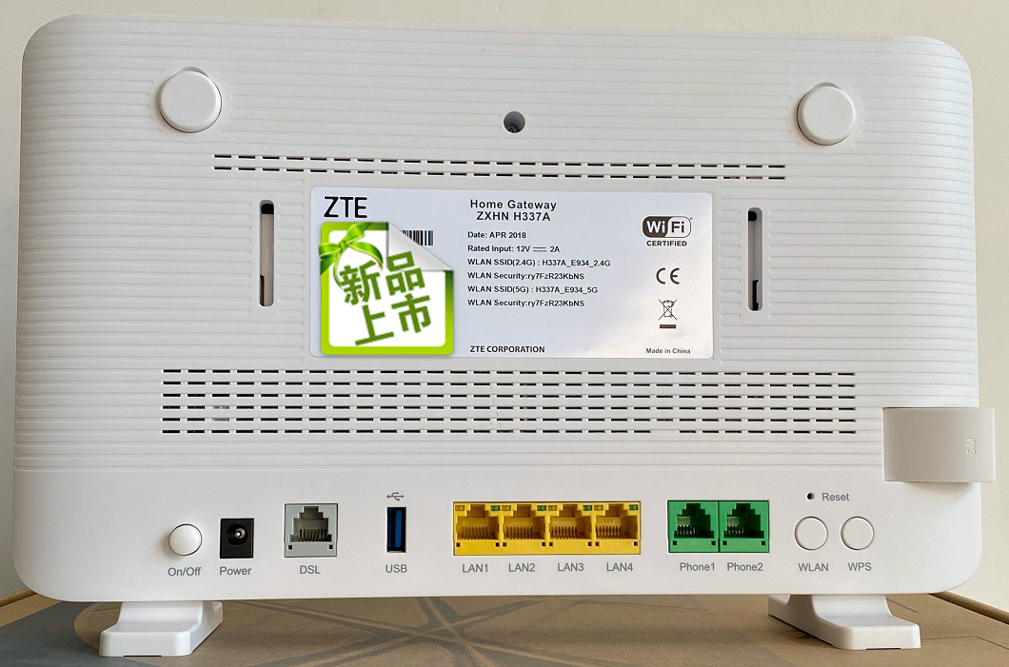
VoIP τηλεφωνία
Οσοι από εμάς έχουμε συνδεδεμένη την τηλεφωνία του σπιτιού μας στην υποδοχή VoIP ή Phones του ADSL/VDSL modem/router ……

Slide 3
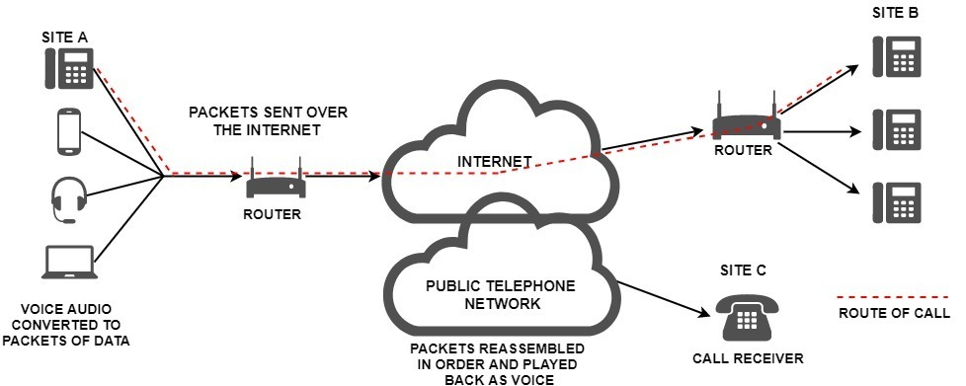
VoIP τηλεφωνία
….κάνουμε χρήση αυτής της τεχνολογίας στο επίπεδο της τηλεπικοινωνιακής υποδομής του παρόχου υπηρεσιών διαδικτύου.

Slide 4
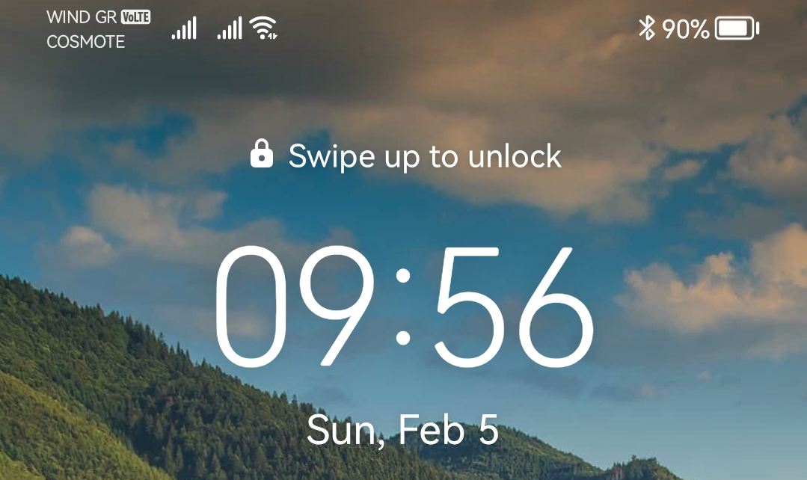
VoIP τηλεφωνία
Οσοι από εμάς βλέπουμε στο κινητό μας τηλέφωνο την ένδειξη VoLTE κάνουμε χρήση της αντίστοιχης προς τη VoIP τεχνολογίας, για τα GSM δίκτυα επικοινωνιών.
Voice over Long Term Evolution

Slide 5


VoIP τηλεφωνία
Οσοι από εμάς χρησιμοποιούμε στον Η/Υ διάφορες εφαρμογές επικοινωνίας πραγματικού χρόνου, όπως οι παρακάτω, κάνουμε χρήση κάποιου είδους VoIP τεχνολογίας.

Slide 6
VoIP τηλεφωνία
Πολλοί πιστεύουν ότι με την χρήση της VoIP τεχνολογίας άρχισε ουσιαστικά η ψηφιακή εποχή της τηλεφωνίας.
Αυτό δεν είναι σωστό.
Ο ψηφιακός έλεγχος των τηλεφωνικών κέντρων και η μετάδοση της ψηφιοποιημένης φωνής είναι αρκετά παλαιές, χρησιμοποιούμενες, τεχνολογίες (από τα μέσα της δεκαετίας του 1970).
Η μετάδοση της ψηφιοποιημένης φωνής στο επίπεδο της τηλεπικοινωνιακής υποδομής του παρόχου μέχρι πρόσφατα γινόταν με σύγχρονο τρόπο (στο κανάλι επικοινωνίας μεταξύ δύο υποσυστημάτων υπάρχει σήμα clock που συγχρονίζει τη μετάδοση της ψηφιοποιημένης φωνής υπό μορφή πλαισίων δεδομένων (frames of data)).
Με τη χρήση της τεχνολογίας VoIP η μετάδοση της ψηφιοποιημένης φωνής γίνεται με ασύγχρονο τρόπο (δεν υπάρχει σήμα clock ) και πιο συγκεκριμένα με τη μορφή πακέτων δεδομένων (packets of data).

Slide 7
VoIP τηλεφωνία
Συγκριτικά στοιχεία VoIP
Πλεονεκτήματα | Μειονεκτήματα
Περιορισμός κόστους Περισσότερη ευελιξία και φορητότητα Προσφέρει καλύτερη ασφάλεια Περιλαμβάνει περισσότερες δυνατότητες, όπως SMS και άμεσων μηνυμάτων, φωνητικά μηνύματα και βιντεοκλήσεις | Οι διακοπές ρεύματος μπορούν να αποτρέψουν τη σωστή λειτουργία των κλήσεων (απαιτήται η χρήση UPS) Απαιτεί καλή και σταθερή σύνδεση στο διαδίκτυο Μπορεί να προκύψουν ζητήματα με τα Latency και Jitter (δικτυακά χαρακτηριστικά που επηρεάζουν την ποιότητα της φωνής)

Slide 8
VoIP τηλεφωνία
Συγκριτικά στοιχεία PSTN
Πλεονεκτήματα | Μειονεκτήματα
Δεν απαιτεί σύνδεση στο διαδίκτυο Εύκολο στη χρήση και στην εγκατάσταση της σύνδεσης Ιδανικό για χρήση έκτακτης ανάγκης Εξαιρετική ποιότητα κλήσης | Μπορεί να είναι πολύ ακριβά Υψηλό κόστος συντήρησης και εγκατάστασης Απαιτείται φυσική εγκατάσταση
Public Switched Telephone Network

Slide 9
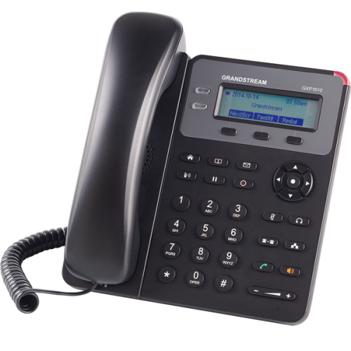
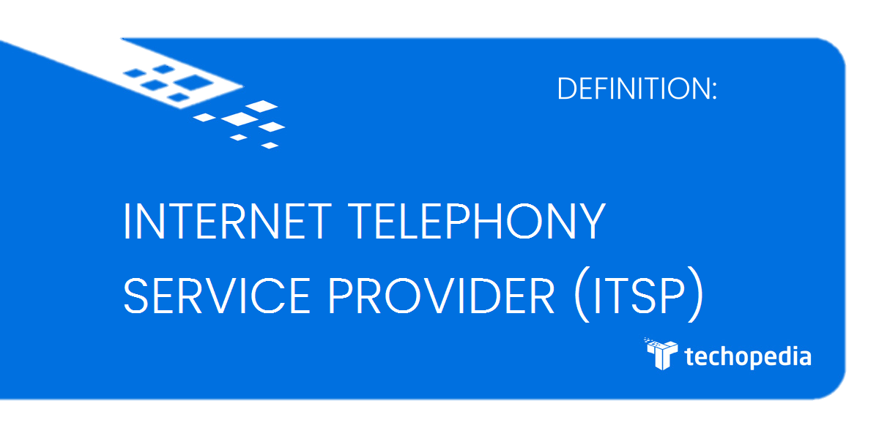
VoIP τηλεφωνία
Μπορώ, όμως, να κάνω και άμεση χρήση της VoIP επικοινωνίας, χωρίς να βασίζομαι μόνο στην αντίστοιχη τεχνολογία στο επίπεδο της τηλεπικοινωνιακής υποδομής του παρόχου υπηρεσιών διαδικτύου.
Τι χρειάζομαι;
Μία VoIP τηλεφωνική συσκευή, (η οποία συνδέεται ενσύρματα ή ασύρματα στο δίκτυο Η/Υ)
και, ένα λογαριασμό (δηλαδή ένα αριθμό τηλεφώνου) από τον κατάλληλο πάροχο

Slide 10
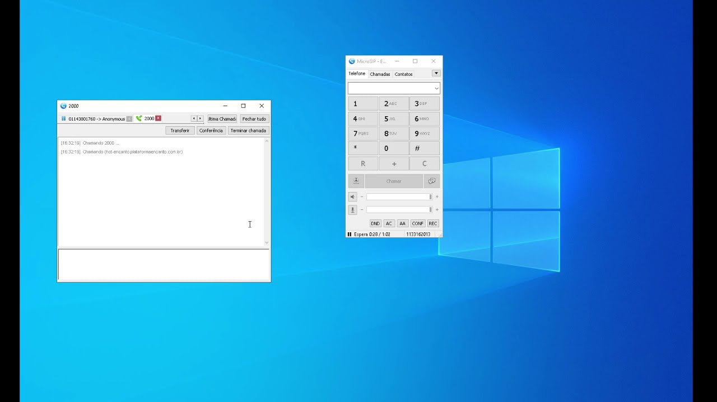
VoIP τηλεφωνία
Το μέγιστο πλεονέκτημα αυτής της προσέγγισης είναι το πολύ χαμηλό κόστος των τηλεφωνικών κλήσεων ιδιαίτερα προς το εξωτερικό.
Μπορώ να καλέσω όλων των ειδών τις τηλεφωνικές συσκευές:
Σταθερά τηλέφωνα,
Κινητά τηλέφωνα,
Δορυφορικά τηλέφωνα,
ακόμα και softphone εφαρμογές σε Η/Υ.
Softphone:
είναι εφαρμογή σε Η/Y που προσομοιάζει τη λειτουργία VoIP τηλεφωνικής συσκευής (χρειάζονται ακουστικά/ηχεία και μικρόφωνο)

Slide 11
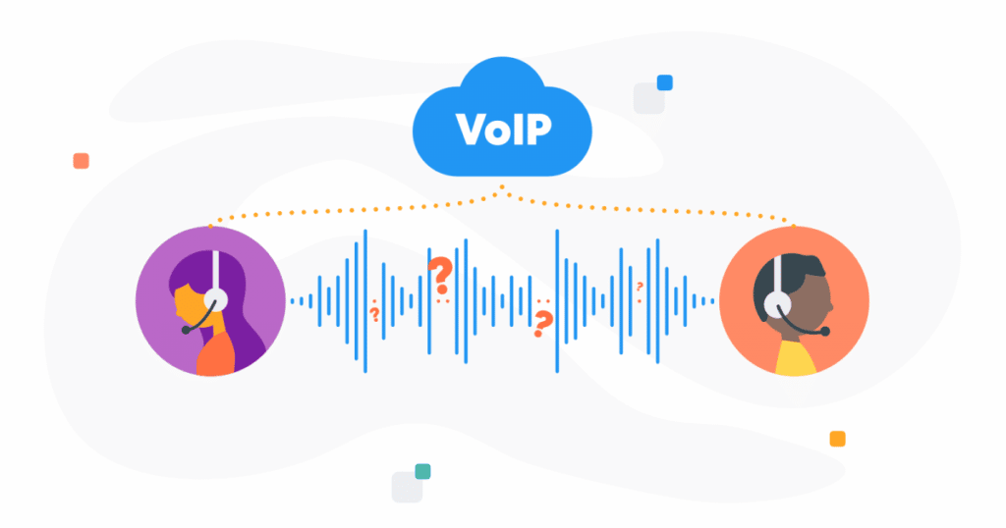
VoIP τηλεφωνία
Το μόνο μειονέκτημα που υπάρχει, το οποίο όμως τείνει να εξαλειφθεί, είναι αυτό της καθυστέρησης/μεταβλητής καθυστέρησης μετάδοσης των πακέτων της ψηφιοποιημένης φωνής κατά την VoIP συνδιάλεξη.
Αυτή η μεταβλητή καθυστέρηση μετάδοσης των VoIP πακέτων γίνεται αντιληπτή σ’ εμάς ως παραμόρφωση της φωνής.

Slide 12
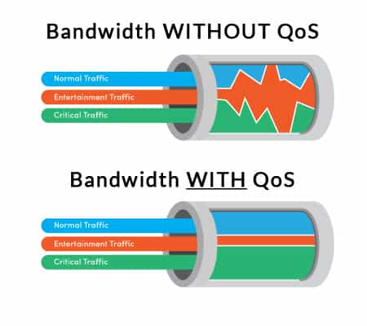
VoIP τηλεφωνία
Για να μην συμβαίνει όμως αυτή η παραμόρφωση της φωνής θα πρέπει όλοι οι εμπλεκόμενοι δρομολογητές (routers) στη VoIP συνδιάλεξη να αναγνωρίζουν τα σχετικά πακέτα της ψηφιοποιημένη φωνής και να τους δίνουν προτεραιότητα έναντι άλλων πακέτων που μεταφέρουν δεδομένα που δεν χρειάζονται διαχείριση σε πραγματικό χρόνο. π.χ. πακέτα που περιέχουν δεδομένα όταν κατεβάζουμε ένα αρχείο κειμένου ή φωτογραφίας.

Slide 13
VoIP τηλεφωνία
Η VoIP τεχνολογία υπάρχει εδώ και 30χρόνια, τουλάχιστον.
Η μη διάδοσή της, εκτός των ιδιωτικών δικτύων Η/Υ, οφειλόταν στο γεγονός της
μη αναγνώρισης της παραμέτρου QoS απ’ όλους τους δρομολογητές του διαδικτύου.
Το Quality of Service (QoS) είναι ένα σύνολο τεχνολογιών που λειτουργούν σε ένα δίκτυο Η/Υ για να εγγυηθούν την ικανότητά αυτού να επιτρέπει, αξιόπιστα, σε εφαρμογές υψηλής προτεραιότητας (όπως η VoIP) να διακινούν δεδομένα υπό την περιορισμένη χωρητικότητα του δικτύου.
Οι τεχνολογίες QoS το επιτυγχάνουν αυτό, παρέχοντας διαφοροποιημένο χειρισμό και κατανομή χωρητικότητας σε συγκεκριμένες ροές κρίσιμων δεδομένων μέσα στην συνολική κίνηση του δικτύου.

Slide 14
VoIP τηλεφωνία
Αναφέρθηκε προηγουμένως ότι για την άμεση χρήση της VoIP επικοινωνίας,
αρκεί μια VoIP τηλεφωνική συσκευή και ο λογαριασμός σ’ ένα αντίστοιχο πάροχο.
Η περίπτωση αυτή καλύπτει μια οικία ή ένα γραφείο.
Οι ίδιοι πάροχοι διαδικτυακής τηλεφωνίας όμως μπορούν να καλύψουν και τις ανάγκες Ιδιωτικού Τηλεφωνικού Κέντρου μικρών και μεσαίων επιχειρήσεων μέσω της
ήδη υπάρχουσας τηλεπικοινωνιακής γραμμής ADSL/VDSL.
Τι είναι PABX;
Η επιχείρηση αγοράζει τις VoIP τηλεφωνικές συσκευές η οποίες θα λειτουργούν
με εσωτερική αριθμοδότηση (extensions) και αγοράζει, επίσης, από τον πάροχο διαδικτυακής τηλεφωνίας τη δημιουργία/λειτουργία/διαχείριση ενός Εικονικού Ιδιωτικού Τηλεφωνικού Κέντρου.
Cloud/Virtual/Hosted VoIP PABX

Slide 15
VoIP τηλεφωνία
Απλή μορφή Εικονικού PABX

Slide 16
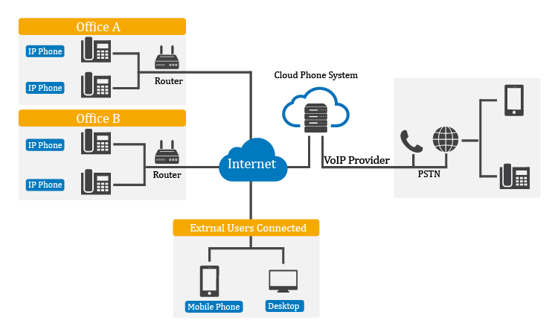
VoIP τηλεφωνία
Σύνθετη μορφή Εικονικού PABX

Slide 17
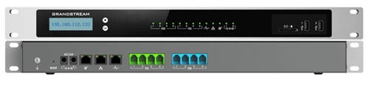
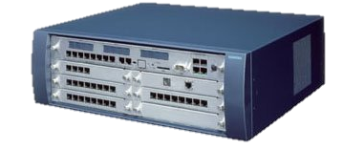
VoIP τηλεφωνία
Υπάρχουν, όμως, επιχειρήσεις (συνήθως οι μεγαλύτερες) που επιλέγουν να έχουν το δικό τους πραγματικό VoIP PABX.
Τα VoIP PABXs είναι servers που εμπλέκονται συνήθως,
μόνο στην έναρξη και τερματισμό των VoIP συνδιαλέξεων.
Δηλαδή, δεν είναι μηχανήματα μεγάλου όγκου, όπως τα PABXs των προηγούμενων γενεών.
Απαιτούν, όμως την ύπαρξη σχετικώς εκπαιδευμένου προσωπικού για τη διαχείρισή και τον προγραμματισμός τους.

Slide 18
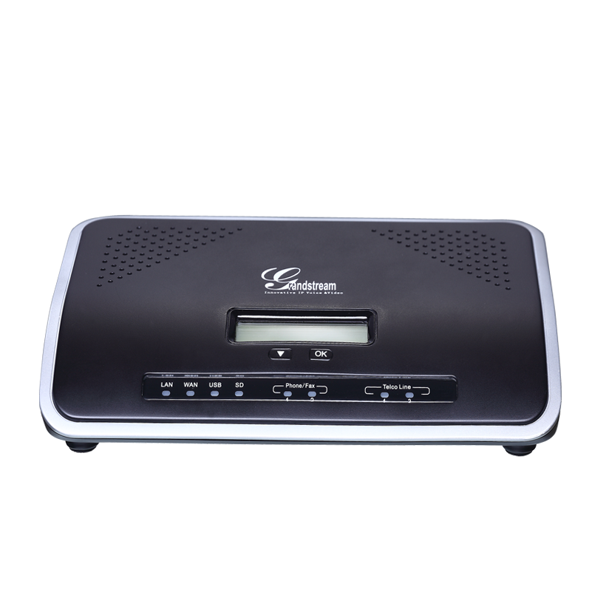
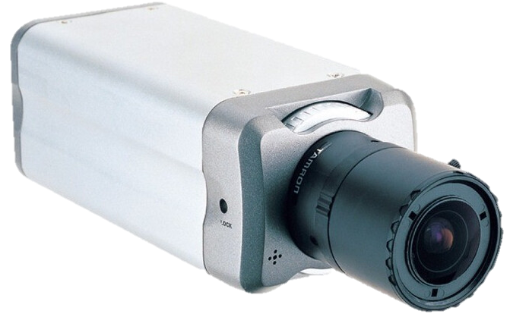
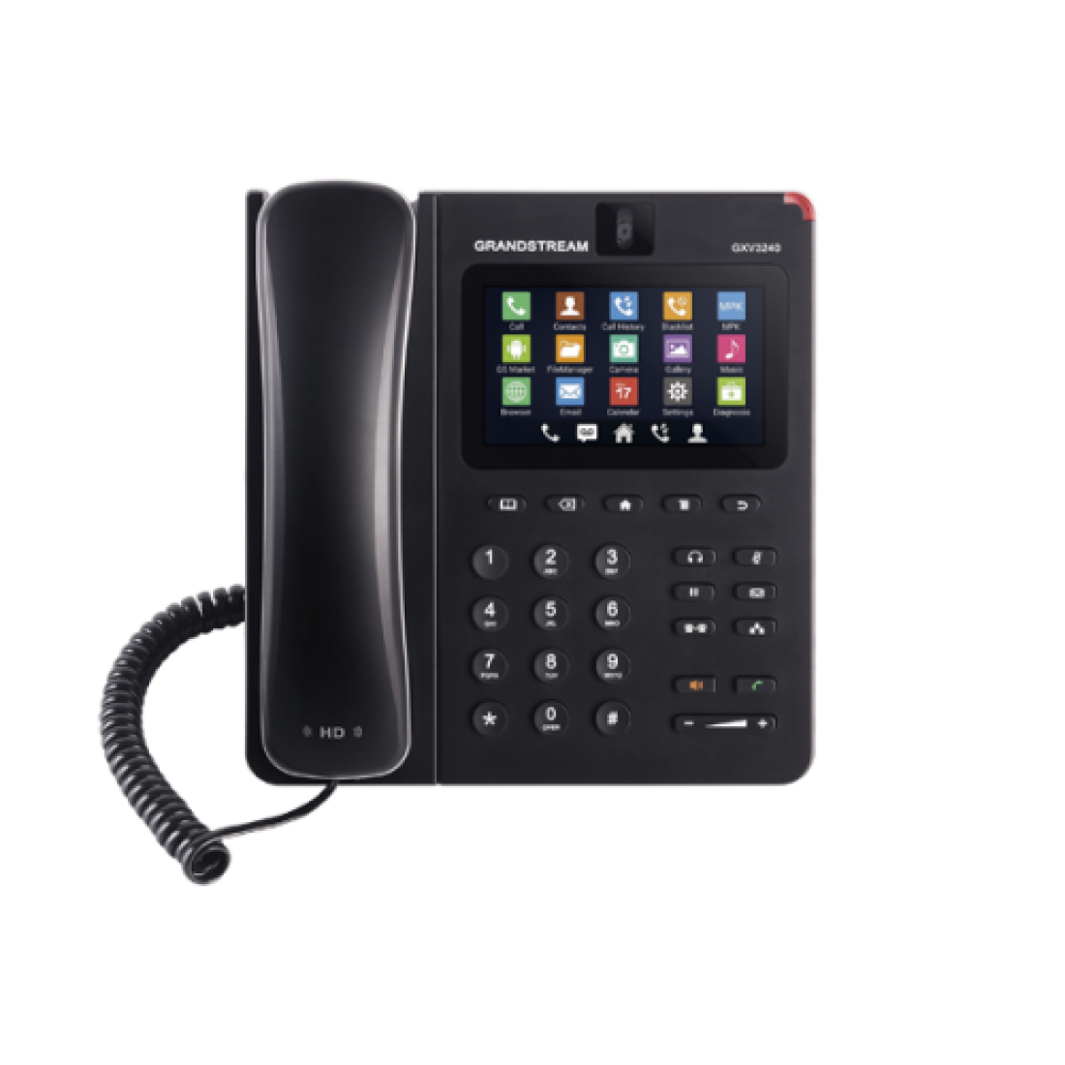
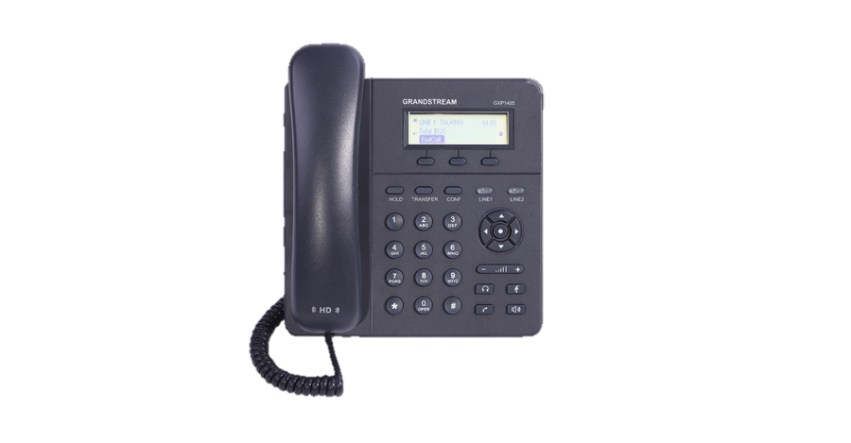
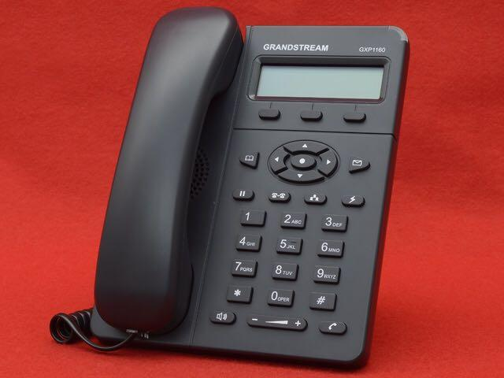
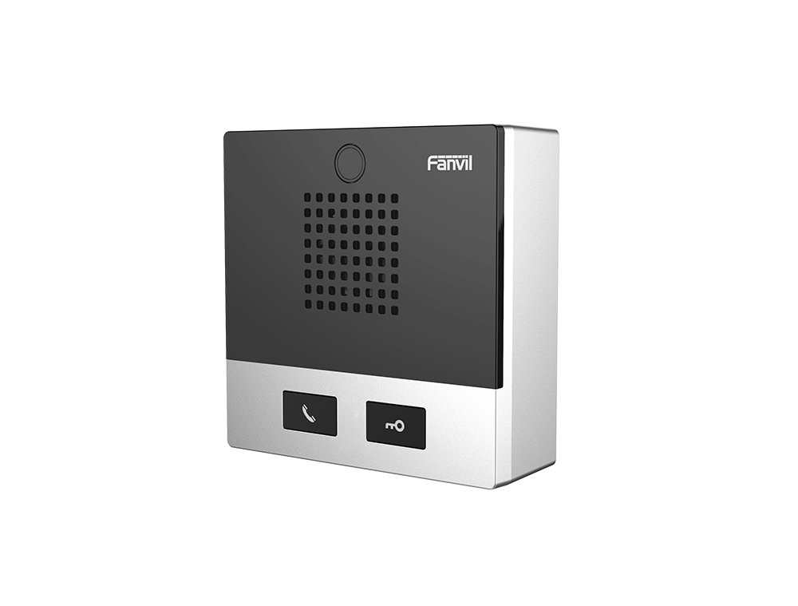
VoIP τηλεφωνία
Καθώς εκ των προηγουμένων είναι πλέον σαφές, ότι η VoIP τηλεφωνία θα επικρατήσει παντού αποφασίστηκε η δημιουργία σχετικού πληροφοριακού υλικού/Φύλλα Εργου ώστε να εξοικειωθούν οι μαθητές με αυτή την τεχνολογία.
Και για να μην μείνει μόνο σ’ ένα θεωρητικό επίπεδο η όλη προσπάθεια,
αλλά και για να έχουν οι μαθητές μια ολοκληρωμένη εικόνα γι’ αυτή τη τεχνολογία
έγινε σταδιακή αγορά VoIP τηλεπικοινωνιακού εξοπλισμού
με σκοπό τη δημιουργία ενός VoIP PABX για μια μικρή επιχείρηση.

Slide 19
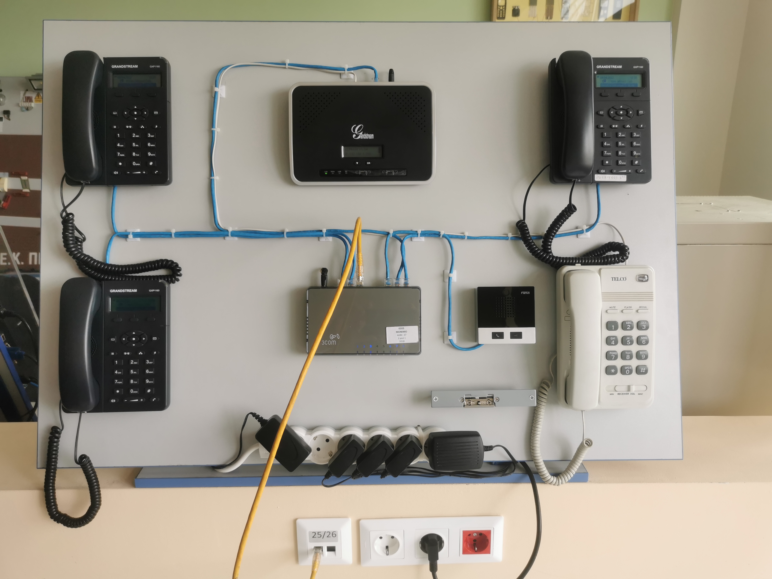
VoIP τηλεφωνία
Η τελική φάση της προσπάθειας εντάχθηκε σε μια από τις δράσεις αυτοαξιολόγησης του
4^{ου} Εργαστηριακού Κέντρου Γ’ Αθήνας για το έτος 2021 – 2022 που αποσκοπούσε στη δημιουργία σχετικού εκπαιδευτικού αναπτύγματος.
Προκειμένου δε, οι μαθητές να έχουν μια όσο το δυνατόν πληρέστερη εικόνα του τρόπου υλοποίησης της VoIP τηλεφωνίας μια μικρής επιχείρησης, διερευνήθηκε αυτή
η μελέτη περίπτωσης.

Slide 20
VoIP τηλεφωνία
Τα σχετικά με τη VoIP τηλεφωνία (μεταφρασμένο πληροφοριακό υλικό και Φύλλα Εργου) αρχεία, που είναι αναρτημένα στον ιστότοπο του 4^{ου} Εργαστηριακού Κέντρου Γ’ Αθήνας.
Επικοινωνία VoIP συσκευών χωρίς VoIP PABX | Φύλλο Εργου 1 | Φύλλο Εργου 2
Αρχικοποίηση VoIP PABX | Φύλλο Εργου 3
Επικοινωνία VoIP συσκευών μέσω VoIP PABX (+PAGING) | Φύλλο Εργου 3
Επικοινωνία F.X.S. και F.X.O. μέσω VoIP PABX | Φύλλο Εργου 4
PAGING, CONFERENCE, VOICE MAIL, ΘΥΡΟΤΗΛΕΦΩΝΟ | Φύλλο Εργου 5
D.I.S.A., CALLBACK, C.D.R., CONVERSATION RECORDING
RING GROUP, CALL PARK, CALL PICKUP
FAX to p.d.f., FAX to email (Ημιτελής)
VoIP Camera
VoIP Camera ως Θυροτηλεόραση
VoIP Camera ως Camera επιτήρησης / Σύστημα Ασφαλείας (Ημιτελής)

